Slide 1

Projeto 2 Classificação Parte A e B
Jonatas Ribeiro
26099

Slide 2

Parte A
Dataset: https://www.kaggle.com/datasets/gangliu/drugsets?select=drug200.csv

Slide 3
Contexto
Dataset com informações sobre a saúde e características de diferentes pacientes que sofrem da mesma doença e 5 tipos de drogas, que, de acordo com as características de cada paciente, são a melhor indicação.
Aplicar os diferentes modelos de classificação para prever a melhor droga a ser utilizada para cada diagnóstico.
Realizar sintonização de parâmetros, que varia de modelo para modelo utilizado no pipeline.
Interpretar os resultados e as possiveis melhorias.
Dados:
Idade
Gênero
Pressão Sanguínea
Colesterol
Razão entre sódio e Potássio
Drogas disponíveis

Slide 4

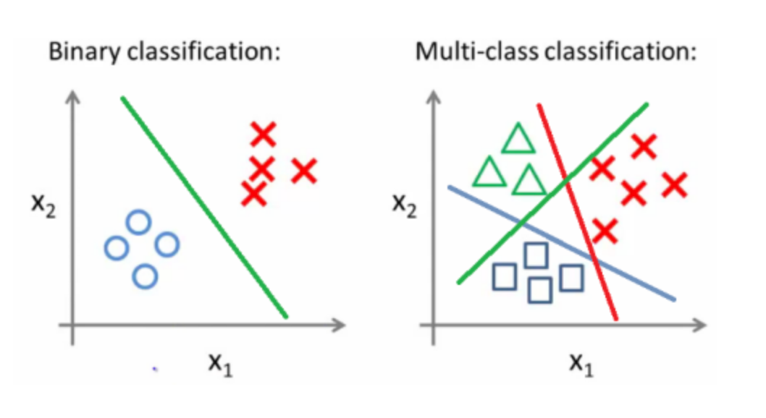
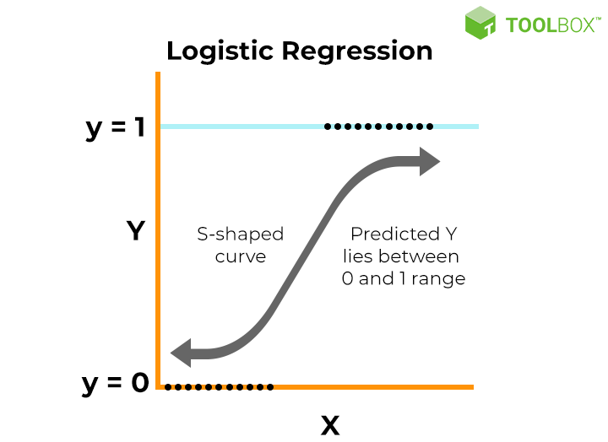
Logistic Regression
Parâmetros para sintonização:
Regularização (C)
Penalidade
Fit_intercept
Pontuação de classes

Slide 5
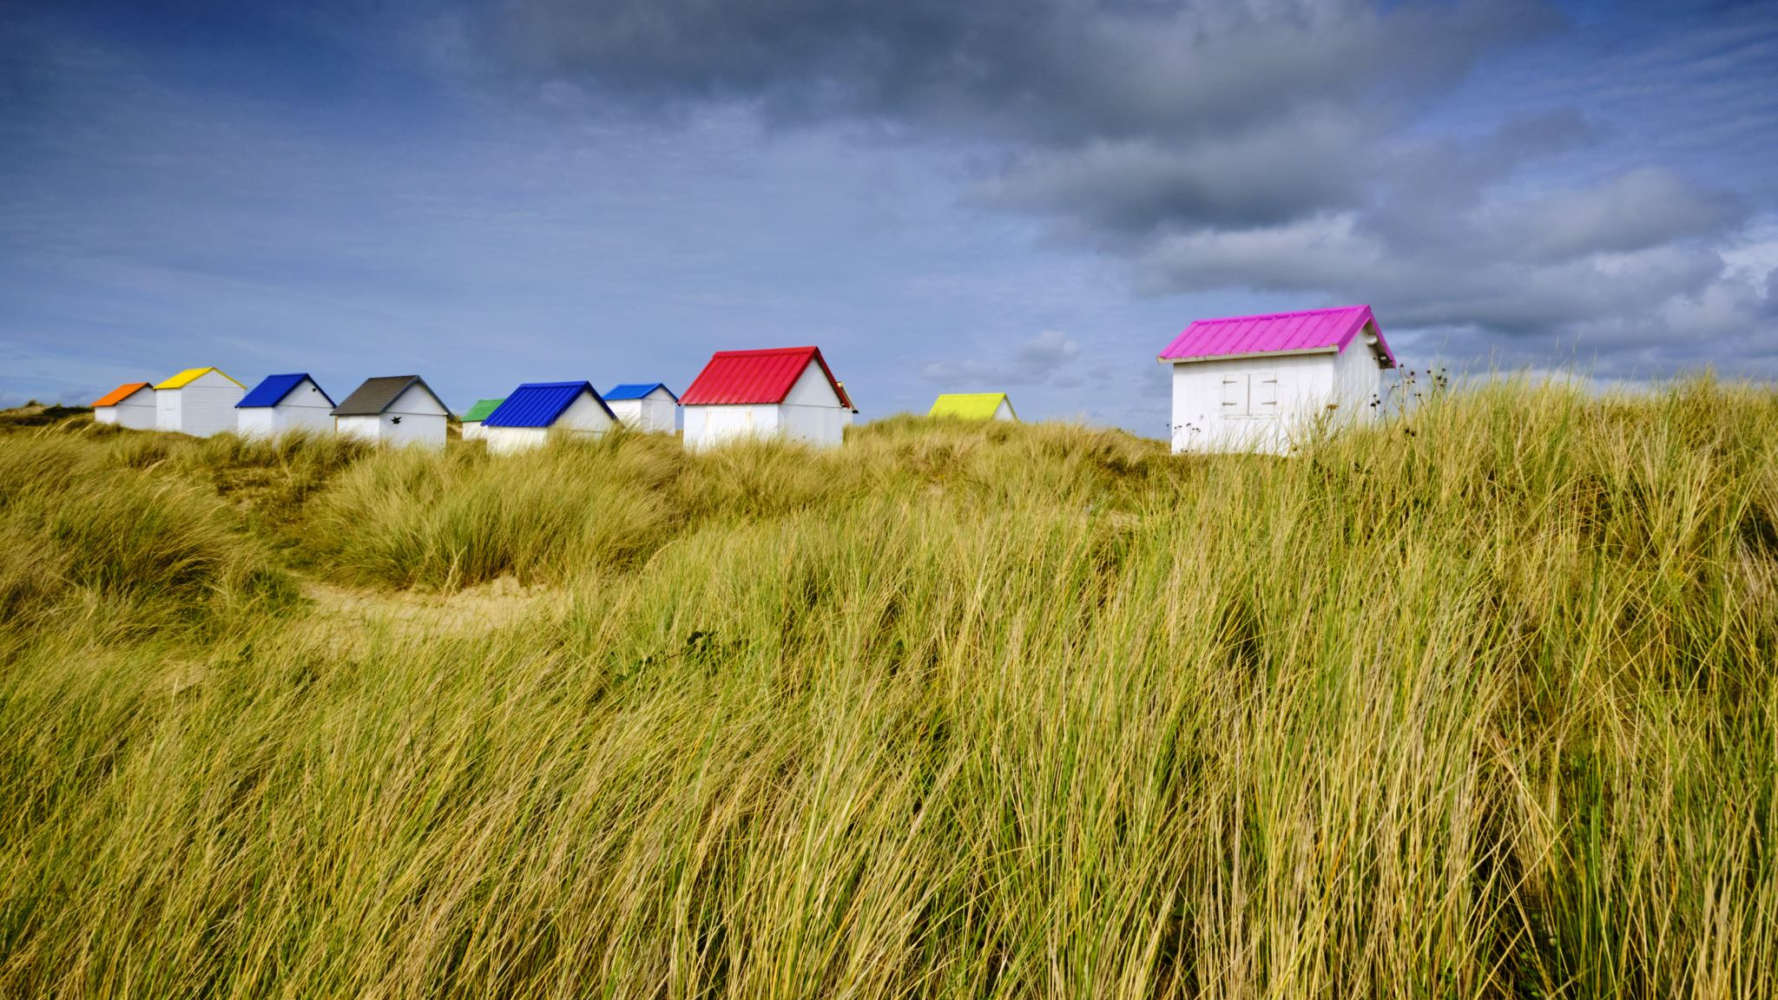
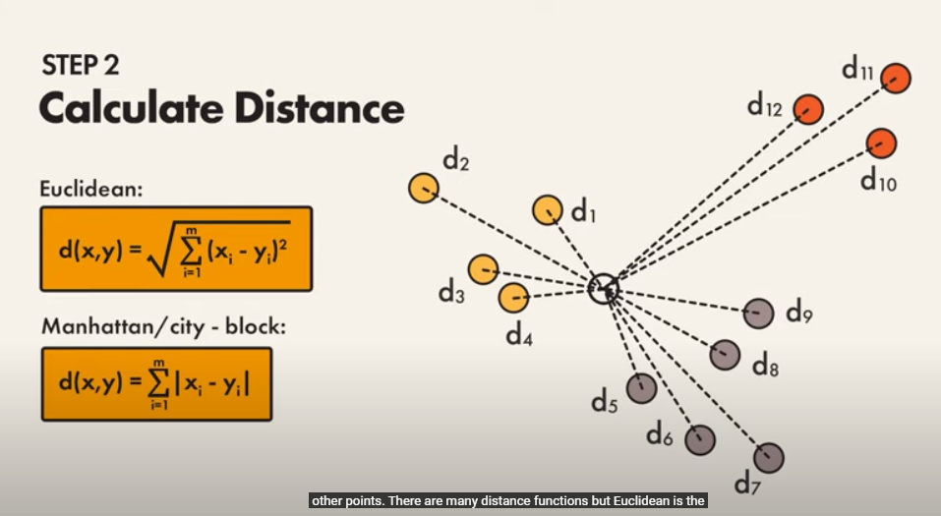
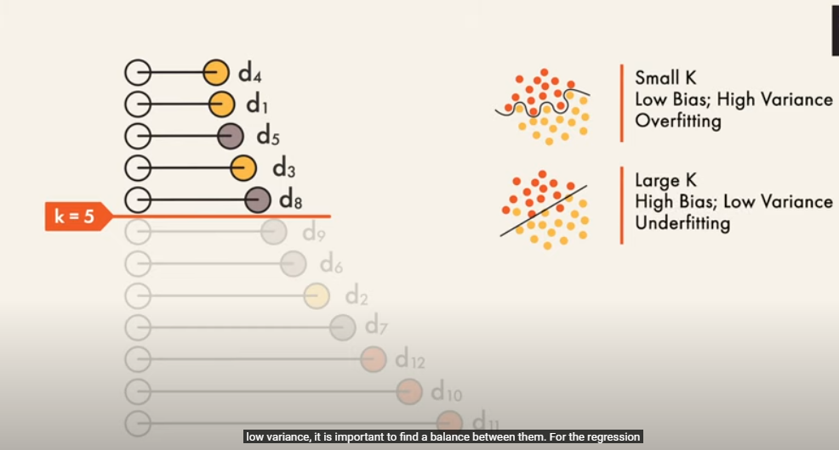
K-Neighbors

Slide 6
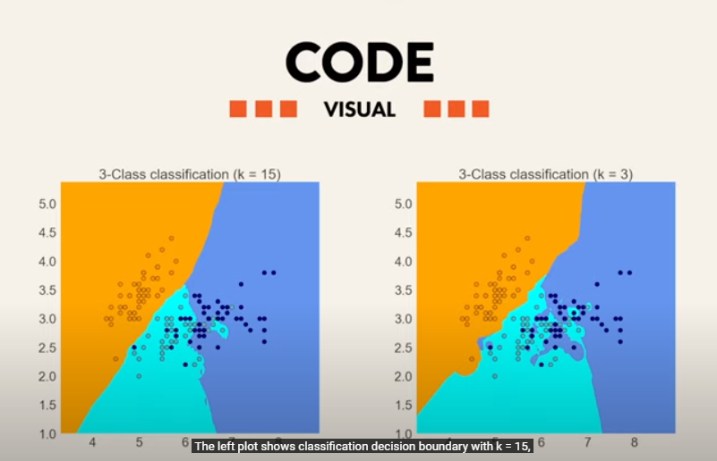
K-Neighbors
Parâmetros para sintonização:
N neighbours
Weights (distance)
Classifier p

Slide 7

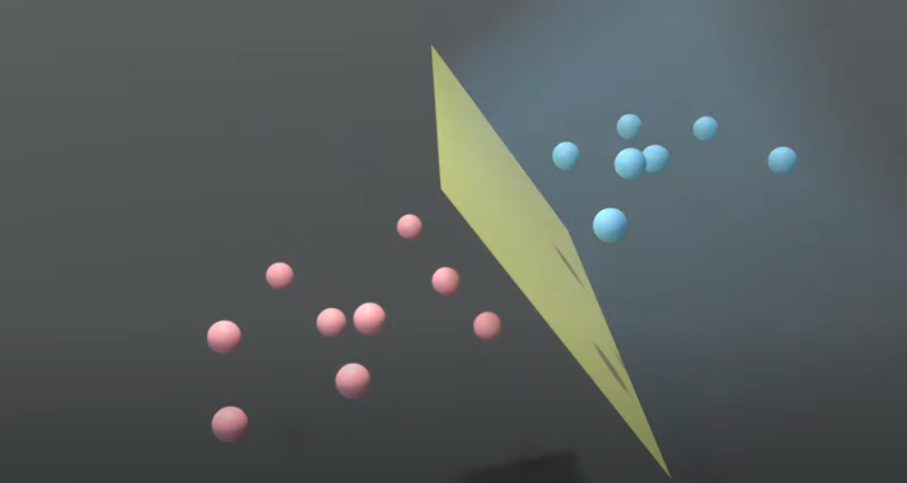
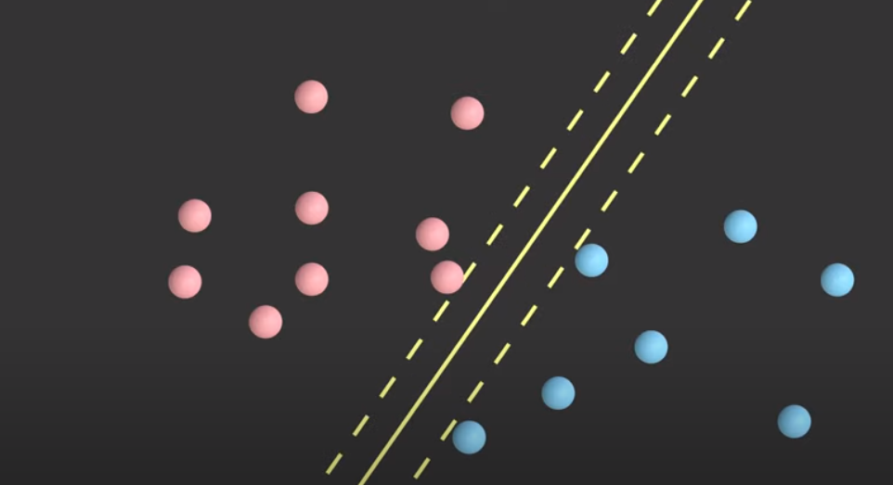
SVM (SUPPORT Vector MachineS)

Slide 8
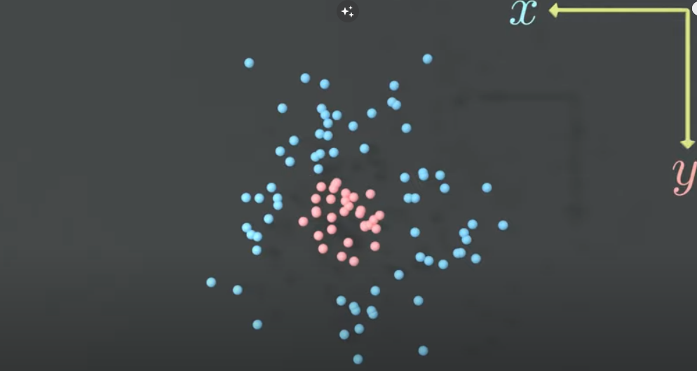
SVM (SUPPORT Vector MachineS)
Parâmetros para sintonização:
Regularização (C)
Kernel
Gama
Degree

Slide 9
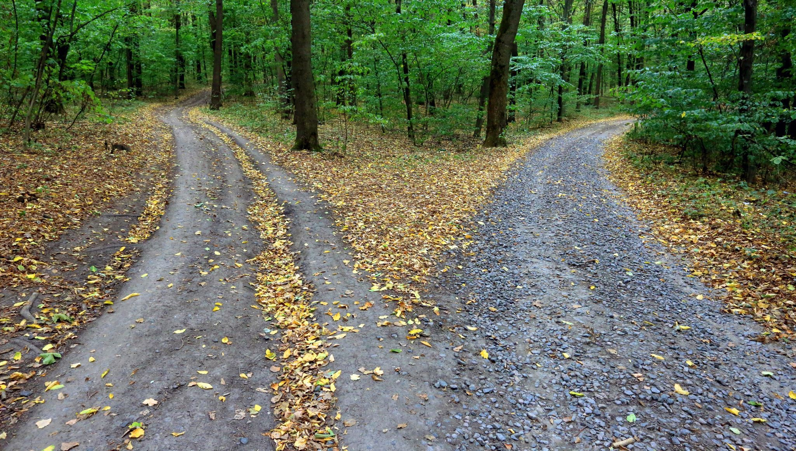
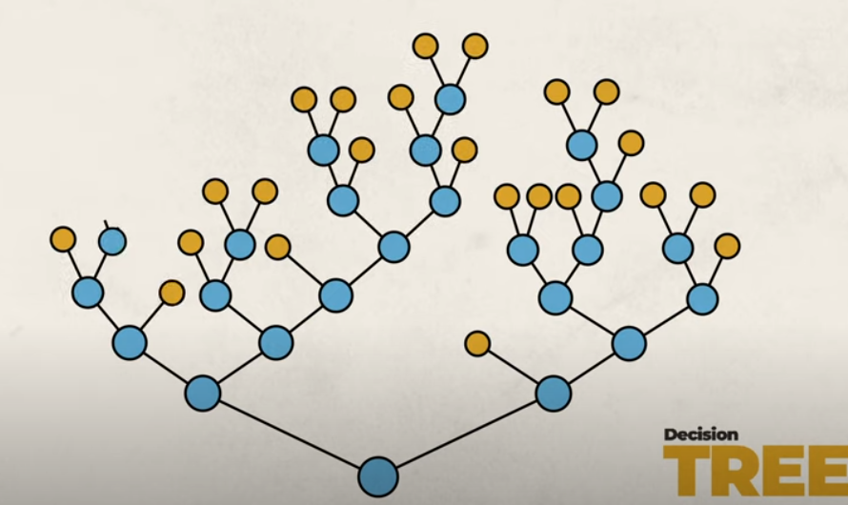
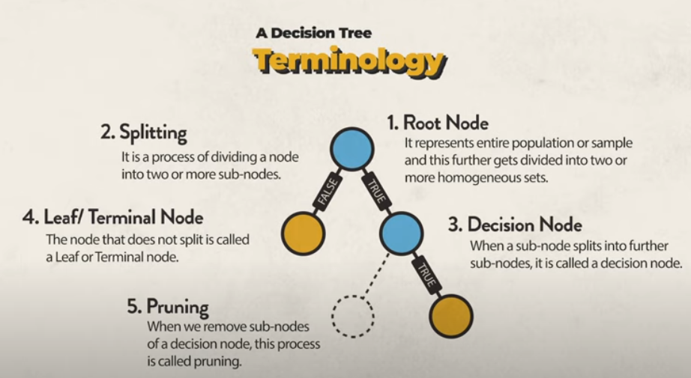
Decision Tree
Parâmetros para sintonização:
max depth
Min samples split
Min samples leaf
Criterion

Slide 10
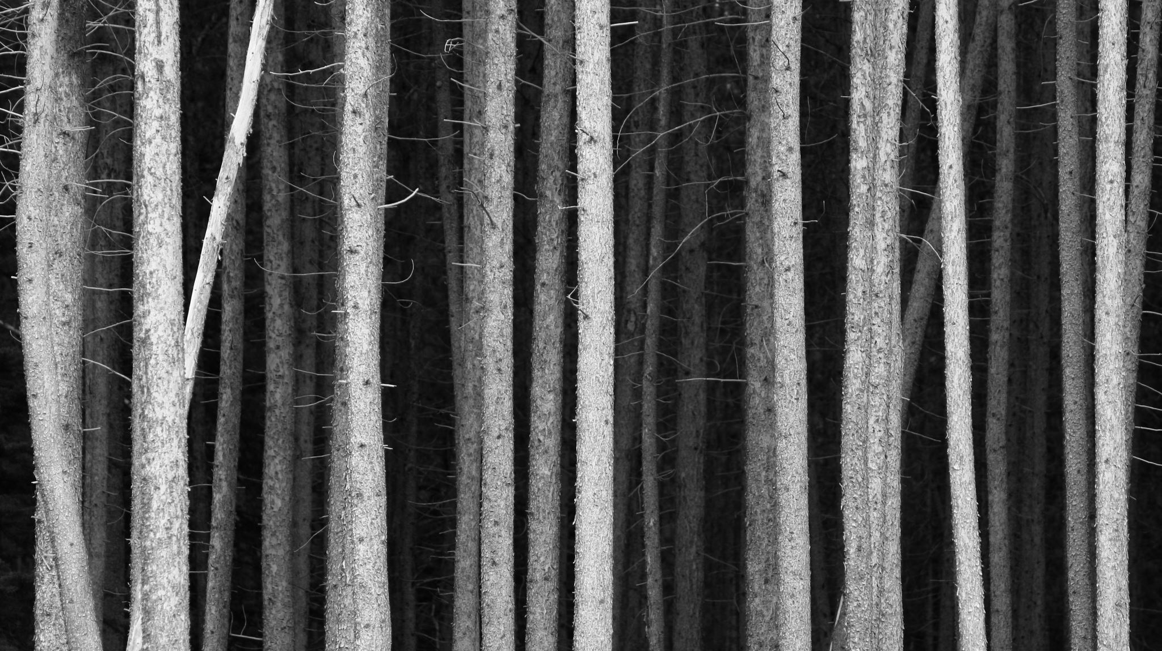
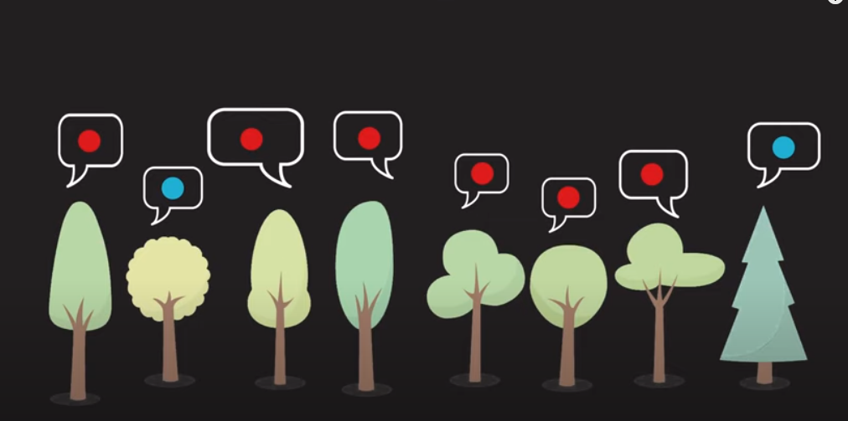
Random Forest
Parâmetros para sintonização:
N estimators
Max depth
Min samples split
Min samples leaf
Criterion

Slide 11

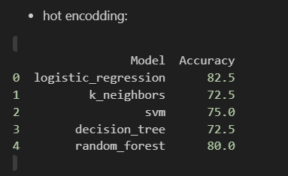
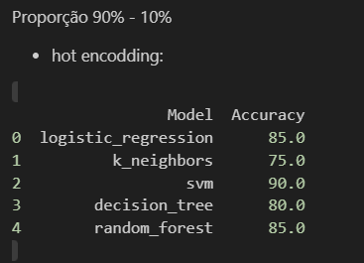
Implementação e resultados

Slide 12
Parte B
Dataset: https://www.kaggle.com/datasets/puneet6060/intel-image-classification

Slide 13
Contexto
Dataset com aproximadamente 25k imagens, de diferentes sítios, divididos em 6 categorias diferentes
14k imagens para treino
3k imagens para teste
7k imagens para predição
Classificar as imagens, de acordo com suas classes, utilizando rede neural e alta assertividade.
Ferramentas:
TensorFlow
Keras API
Dados:
Buildings
Forest
Glacier
Mountain
Sea
Street

Slide 14
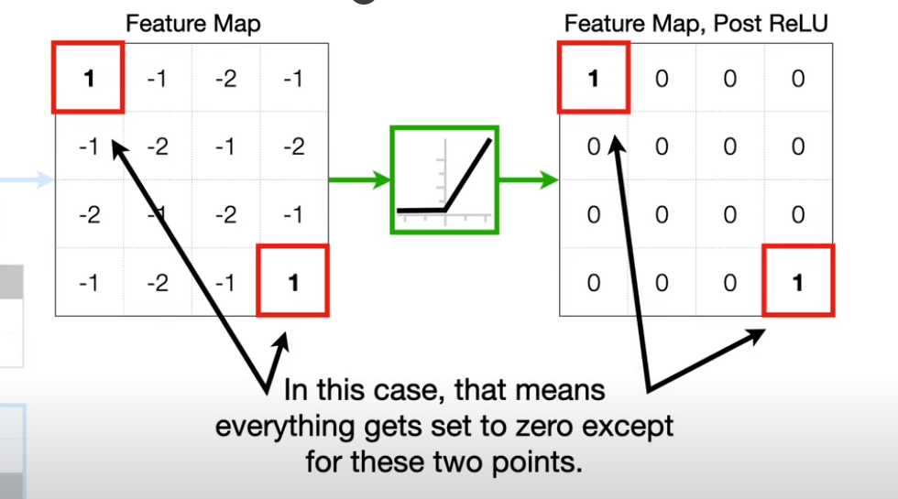
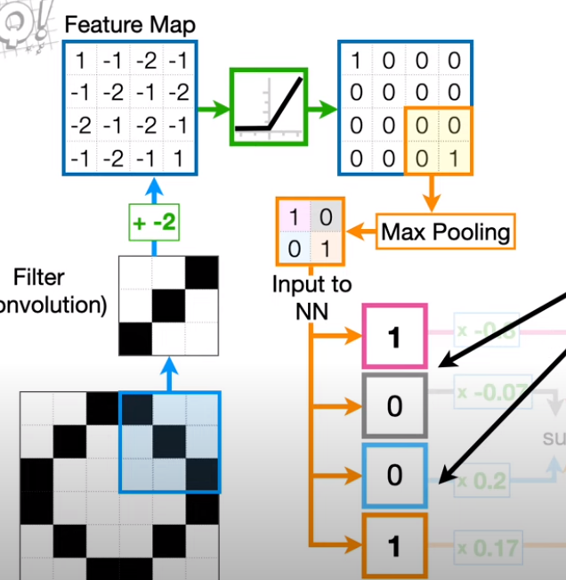

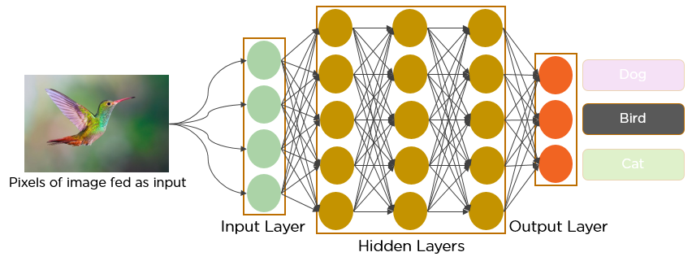
CNN

Slide 15
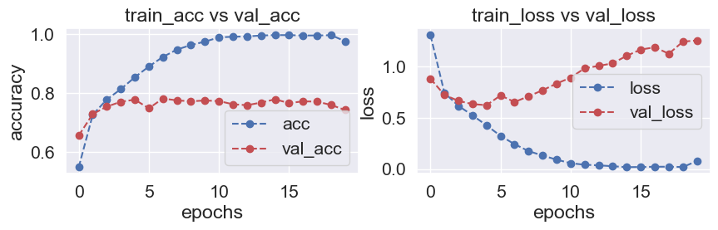
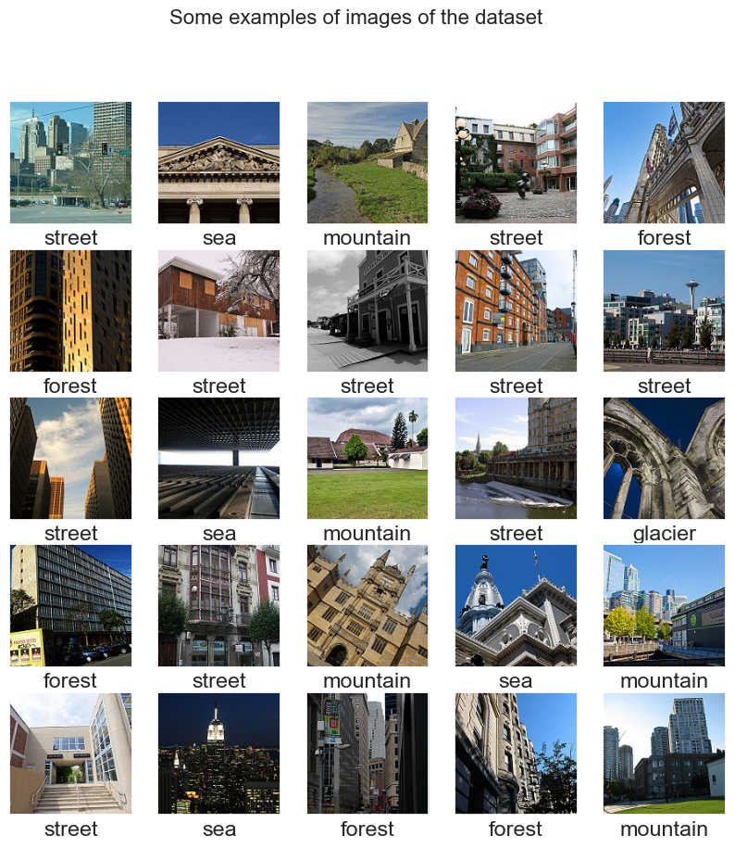
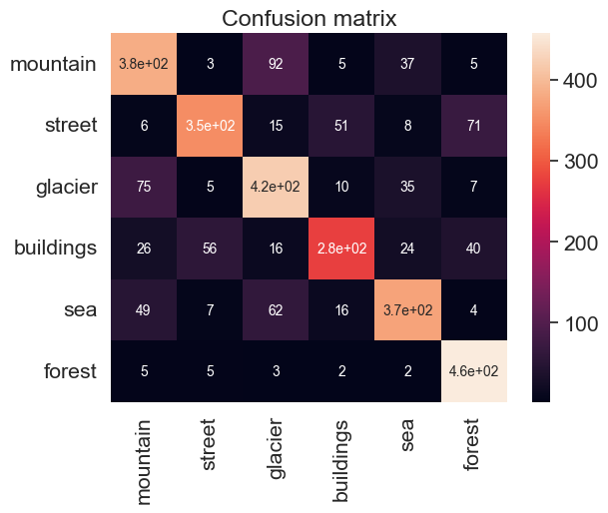
Configuração e desempenho

